Slide 1
ベイズ統計の理論と応用 渡辺澄夫氏著 コロナ社 5 事後分布の実現
スライド資料作成者
森田 大樹

Slide 2
理解したい項目
メトロポリス法
レプリカ交換法
平均場近似

Slide 3
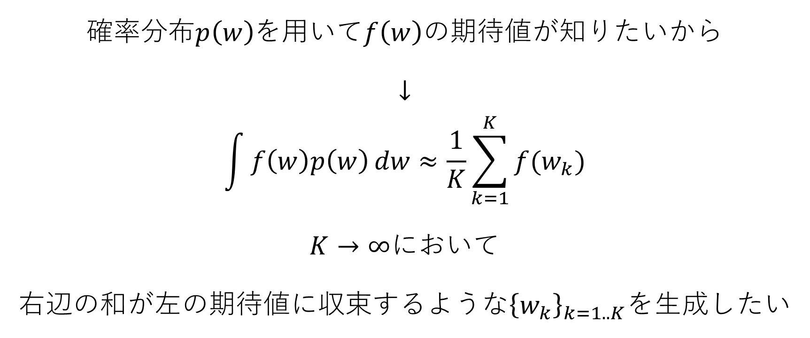
なぜサンプリングするのか
確率分布$p\left(w\right)$を用いて$f\left(w\right)$の期待値が知りたいから
↓
$$\int{f\left(w\right)p\left(w\right)}dw≈\frac{1}{K}\sum_{k=1}^{K}{f(w_{k})}$$
$K→∞$において
右辺の和が左の期待値に収束するような${\left\{w_{k}\right\}}_{k=1..K}$を生成したい

Slide 4
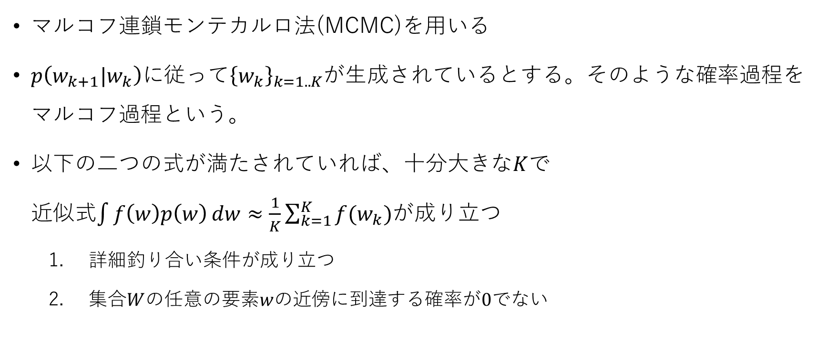

${\left\{w_{k}\right\}}_{k=1..K}$の求め方
マルコフ連鎖モンテカルロ法(MCMC)を用いる
$p\left(w_{k+1}|w_{k}\right)に$従って${\left\{w_{k}\right\}}_{k=1..K}$が生成されているとする。そのような確率過程をマルコフ過程という。
以下の二つの式が満たされていれば、十分大きな$K$で 近似式$\int{f\left(w\right)p\left(w\right)}dw≈\frac{1}{K}\sum_{k=1}^{K}{f(w_{k})}$が成り立つ
詳細釣り合い条件が成り立つ
集合$W$の任意の要素$w$の近傍に到達する確率が0でない

Slide 5
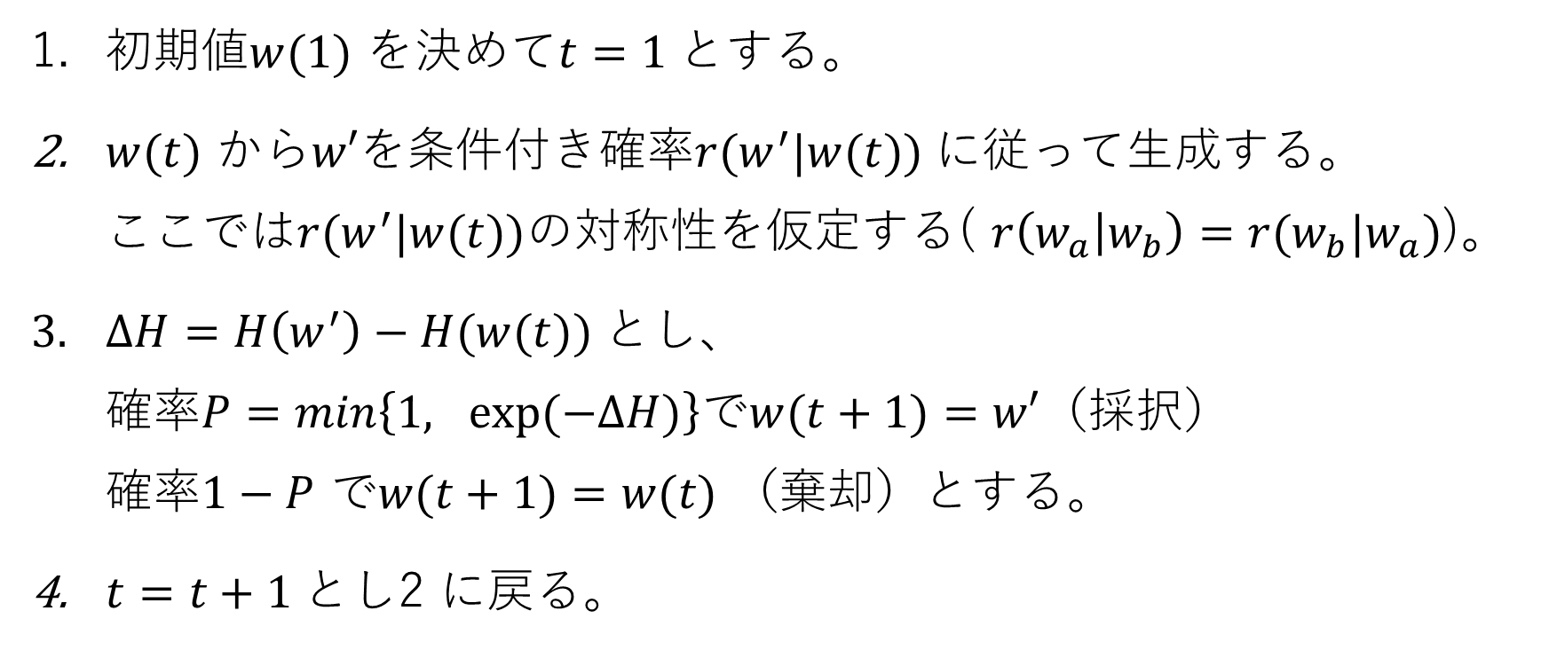
メトロポリス法
初期値$w(1)$ を決めて$t=1$とする。
$w(t)$ から$w′$を条件付き確率$r(w^{′}|w(t))$に従って生成する。 ここでは$r(w^{′}|w(t))$の対称性を仮定する( $r\left(w_{a} | w_{b}\right)=r(w_{b}|w_{a})$)。
$ΔH=H\left(w^{′}\right)−H(w(t))$とし、 確率$P=min\left\{1, exp⁡(−ΔH)\right\}$で$w(t+1)=w′$（採択） 確率$1−P$ で$w(t+1)=w(t)$ （棄却）とする。
$t=t+1$とし2 に戻る。

Slide 6
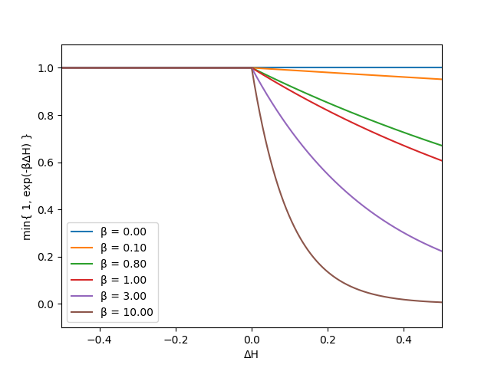
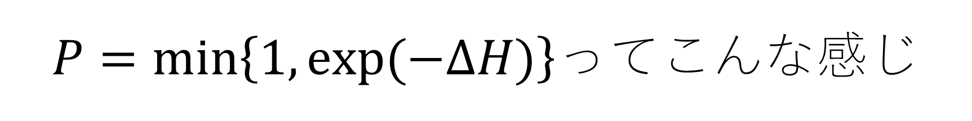
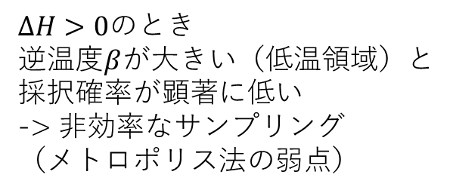
$P=min\left\{1, exp⁡(−ΔH)\right\}$ってこんな感じ
$ΔH>0$のとき 逆温度$β$が大きい（低温領域）と
採択確率が顕著に低い
-> 非効率なサンプリング
（メトロポリス法の弱点）

Slide 7
ポテンシャル障壁の問題

Slide 8
エントロピーの障壁の問題

Slide 9
MCMCで自由エネルギーを求めてみよう

Slide 10
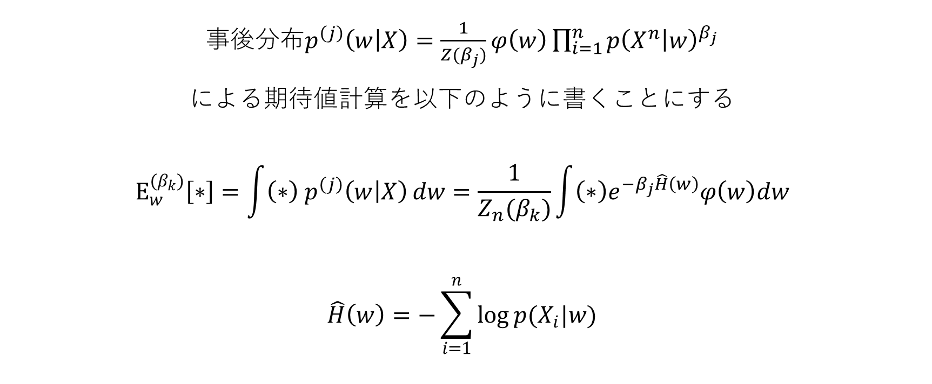
事後分布による期待値計算
事後分布$p^{\left(j\right)}\left(w | X\right)=\frac{1}{Z(β_{j})}φ\left(w\right)\prod_{i=1}^{n}{p{\left(X^{n} | w\right)}^{β_{j}}}$
による期待値計算を以下のように書くことにする
$$Ε_{w}^{(β_{k})}\left[∗\right]=\int{\left(∗\right) p^{\left(j\right)}\left(w | X\right)}dw=\frac{1}{Z_{n}(β_{k})}\int{\left(∗\right)e^{−β_{j}\hat{H}\left(w\right)}φ\left(w\right)dw}$$
$$\hat{H}\left(w\right)=−\sum_{i=1}^{n}{\log{p(X_{i}|w)}}$$

Slide 11

自由エネルギーの計算
$$F_{n}\left(1\right)=−\log{Z_{n}\left(1\right)}$$
$Z_{n}\left(1\right)$が計算できれば良いが解析的には難しい。
サンプリングにより近似する。
$${0=β}_{0}<β_{1}<…<β_{J}=1$$
という風に$β$をとると
$$Z_{n}\left(1\right)=\frac{Z_{n}(β_{1})}{Z_{n}(β_{0})}∙\frac{Z_{n}(β_{2})}{Z_{n}(β_{1})}⋯\frac{Z_{n}(β_{J})}{Z_{n}(β_{J−1})}=\prod_{k=0}^{J−1}{\frac{Z_{n}(β_{k+1})}{Z_{n}(β_{k})}}$$
$$Z_{n}\left(β_{J}\right)=Z_{n}\left(1\right), Z_{n}\left(β_{0}\right)=1$$

Slide 12

自由エネルギーの計算②
$$Z_{n}\left(1\right)=\prod_{k=0}^{J−1}{\frac{Z_{n}(β_{k+1})}{Z_{n}(β_{k})}}=\prod_{k=0}^{J−1}{\frac{1}{Z_{n}(β_{k})}\int{e^{−\left(β_{k+1}−β_{k}\right)\hat{H}\left(w\right)}e^{−β_{k}\hat{H}\left(w\right)}φ\left(w\right)dw}}$$
$$=\sum_{k=0}^{J−1}{Ε_{w}^{(β_{k})}\left[e^{−\left(β_{k+1}−β_{k}\right)\hat{H}\left(w\right)}\right]}$$
レプリカ交換法を用いて効率よくサンプリングできる
（だからこういう変形をするのだと思う、、、）

Slide 13

レプリカ交換法
レプリカ交換法
始めに異なる温度でランダムに初期化された J個の系のコピーを走らせ
メトロポリス法の基準でそれぞれ温度間で系の状態を交換する(by wikipedia)
例
$$p^{\left(j\right)}\left(w | X\right)=\frac{1}{Z(β_{j})}φ\left(w\right)\prod_{i=1}^{n}{p{\left(X^{n} | w\right)}^{β_{j}}}=\frac{1}{Z(β_{j})}e^{−β_{j}\hat{H}\left(w\right)+\log{φ(w)}}$$
$β_{j}が$異なる$J個のp^{\left(j\right)}\left(w | X\right)（\text{レプリカ}）から$同時並行にサンプリング
一定の時間間隔で$β_{j}$のパラメータ$w_{j}$と$β_{j+1}$のパラメータ$w_{j+1}$を次の確率に従って交換する
$$e^{−\left(β_{j+1}−β_{j}\right)\left(\hat{H}\left(w_{j}\right)−\hat{H}\left(w_{j+1}\right)\right)}$$

Slide 14
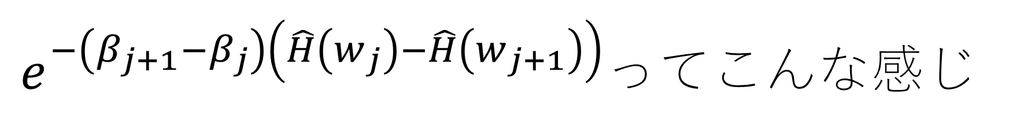
$e^{−\left(β_{j+1}−β_{j}\right)\left(\hat{H}\left(w_{j}\right)−\hat{H}\left(w_{j+1}\right)\right)}$ってこんな感じ

Slide 15
平均場近似
平均場近似の理解のために以下の３つを理解する
ギブスの変分原理
平均場自由エネルギー
自己無矛盾条件

Slide 16
1. ギブスの変分原理

Slide 17
2. 平均場自由エネルギー

Slide 18
3. 自己無矛盾条件

